Slide 1
Carcinome primitif de l'urètre
EAU Guidelines on Primary Urethral Carcinoma — 2026
Fiche de révision : tumeur rare de l'urètre — histologie, bilan, et traitement conservateur ou radical selon le sexe et la localisation.
Fiche de révision · d'après les EAU Guidelines 2026 · docentra.fr

Slide 2
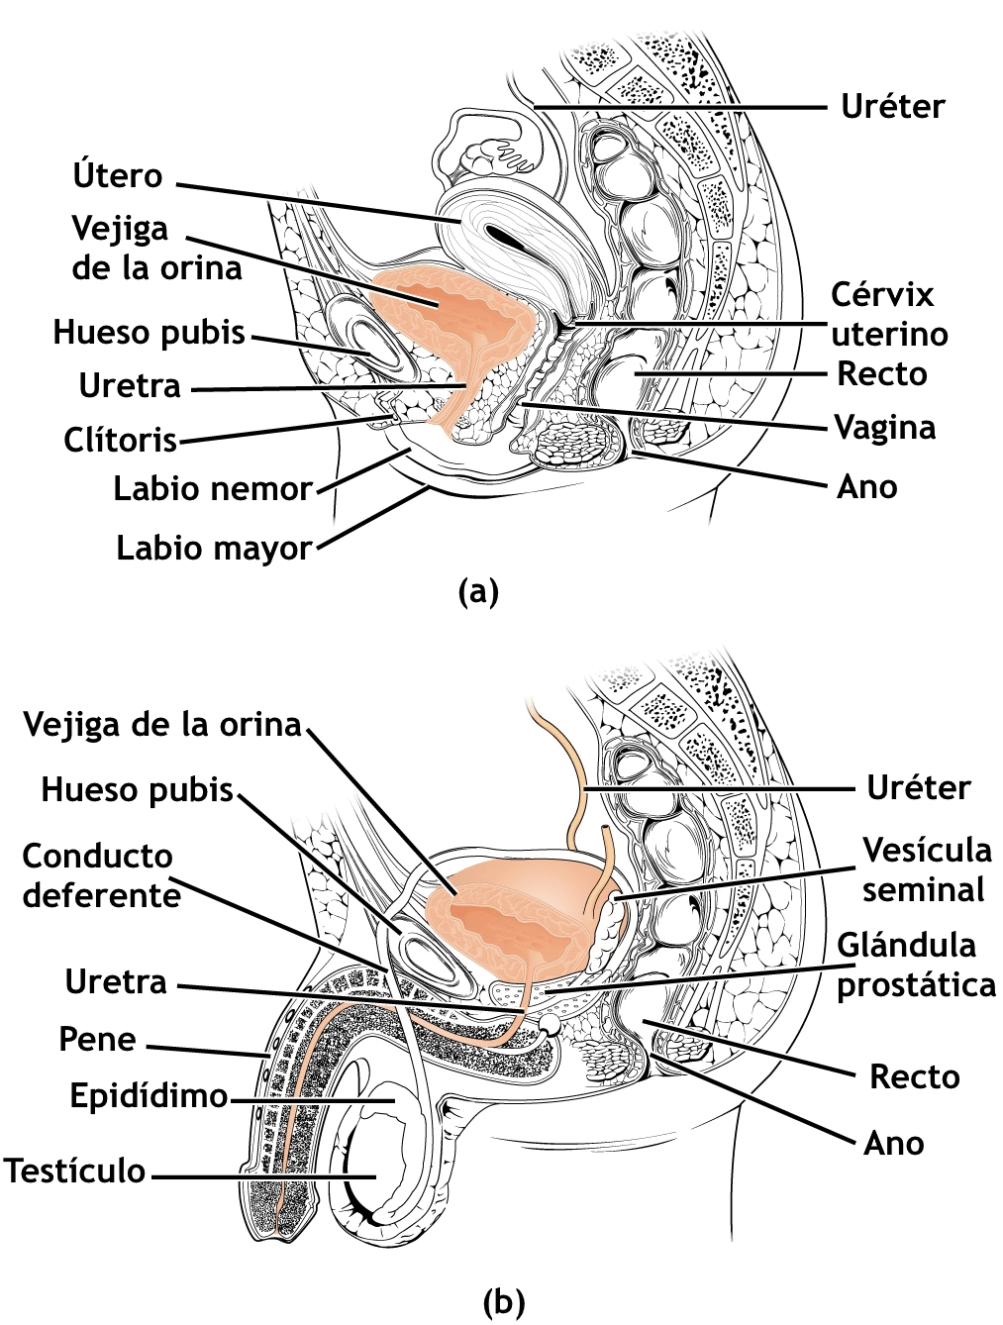
Généralités
• Le carcinome primitif de l'urètre est une tumeur rare.
• L'histologie est variable : urothéliale, épidermoïde et adénocarcinome.
• La localisation et le type histologique dépendent du segment urétral atteint.
• Le pronostic dépend du stade, de la localisation et de l'atteinte ganglionnaire.
Anatomie de l'urètre masculin et féminin. L'histologie du carcinome varie selon le segment urétral atteint.
Wikimedia Commons · OpenStax College · CC BY 4.0

Slide 3
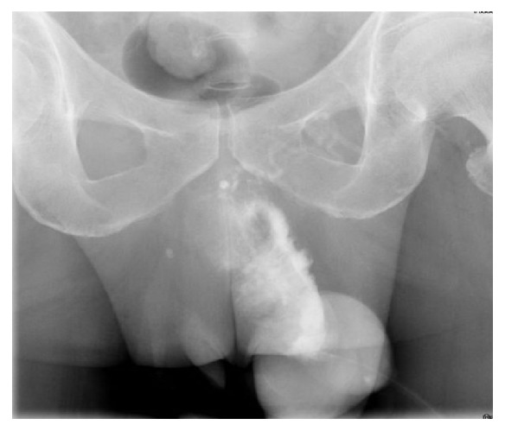
Diagnostic et bilan
• Le bilan associe examen clinique, urétrocystoscopie et biopsies.
• L'IRM pelvienne précise l'extension locale de la tumeur.
• L'imagerie en coupes recherche une atteinte ganglionnaire et métastatique.
• La cytologie urinaire complète l'évaluation.
Urétrographie rétrograde opacifiant l'urètre. Le bilan associe urétrocystoscopie, biopsies et IRM pelvienne.
Wikimedia Commons · Alnadhari I, Abdelhaleem Abdeljaleel O, Sampige · CC BY 4.0

Slide 4
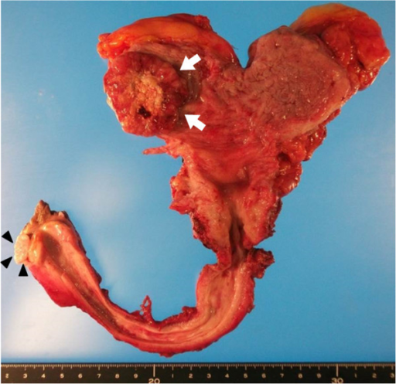
Traitement chez l'homme
• Une urétrectomie distale est une alternative à l'amputation pénienne dans les formes distales localisées.
• Les tumeurs proximales ou avancées relèvent d'une chirurgie plus extensive.
• Une approche multimodale est envisagée dans les formes localement avancées.
• La préservation d'organe est privilégiée quand les critères le permettent.
Pièce de résection en bloc (vessie, prostate, urètre, pénis distal) d'un carcinome urétral. Chez l'homme, urétrectomie distale ou chirurgie élargie selon l'extension.
PMC4301894 (open access, via NLM Open-i) · CC BY

Slide 5
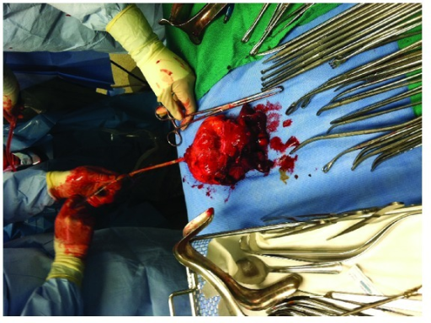
Traitement chez la femme
• Une urétrectomie radicale est proposée sauf critères de préservation d'organe.
• Une chirurgie conservatrice de l'urètre est une option dans les formes distales.
• La radiothérapie locale est une alternative à la chirurgie dans les formes localisées.
• Le choix tient compte de la continence et de la fonction urinaire.
Pièce d'exérèse pelvienne par voie transvaginale (vessie, utérus, annexes). Chez la femme : chirurgie conservatrice, urétrectomie ou radiothérapie selon la localisation.
PMC3884856 (open access, via NLM Open-i) · CC BY

Slide 6
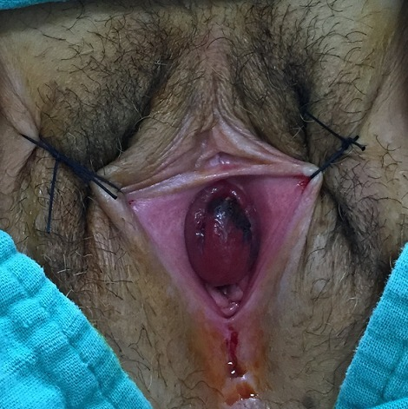
Maladie avancée et multimodale
• Les formes localement avancées bénéficient d'un traitement multimodal.
• La chimiothérapie (± radiothérapie) précède ou accompagne la chirurgie.
• Le type histologique oriente le protocole de chimiothérapie.
• La décision est prise en réunion de concertation pluridisciplinaire.
Tumeur polypoïde développée à partir de l'urètre terminal. Les formes localement avancées relèvent d'un traitement multimodal (chimiothérapie ± radiothérapie + chirurgie).
PMC4867729 (open access, via NLM Open-i) · CC BY

Slide 7
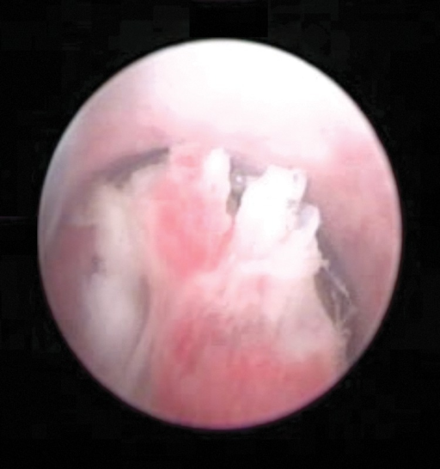
Suivi
• Le suivi associe examen clinique, imagerie et endoscopie.
• On dépiste les récidives locales et ganglionnaires.
• Le rythme dépend du stade et du traitement initial.
• La fonction urinaire et la qualité de vie sont évaluées.
Urétrocystoscopie : tumeur papillaire de l'urètre bulbaire. Le suivi associe examen clinique, imagerie et endoscopie pour dépister les récidives.
PMC4996557 (open access, via NLM Open-i) · CC BY

Slide 8
Points clés à retenir
• Tumeur rare ; histologie variable selon le segment urétral.
• IRM pelvienne pour l'extension locale.
• Préservation d'organe quand les critères sont réunis.
• Traitement multimodal dans les formes localement avancées.
Anatomie de l'urètre. Tumeur rare ; IRM pour l'extension ; préservation d'organe ; multimodal si avancée.
Wikimedia Commons · OpenStax College · CC BY 4.0

